Slide 1
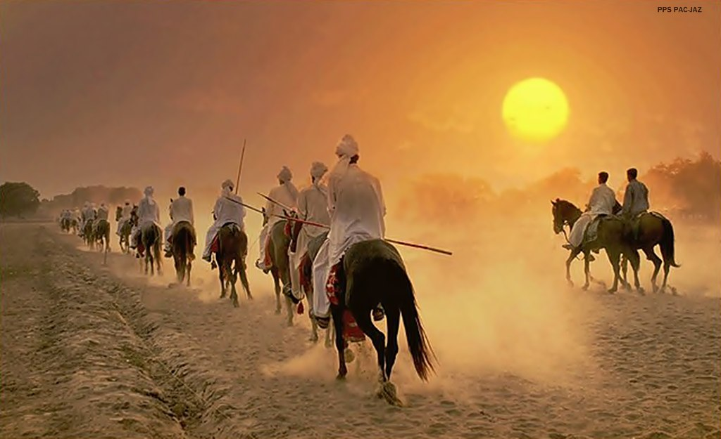



Slide 2
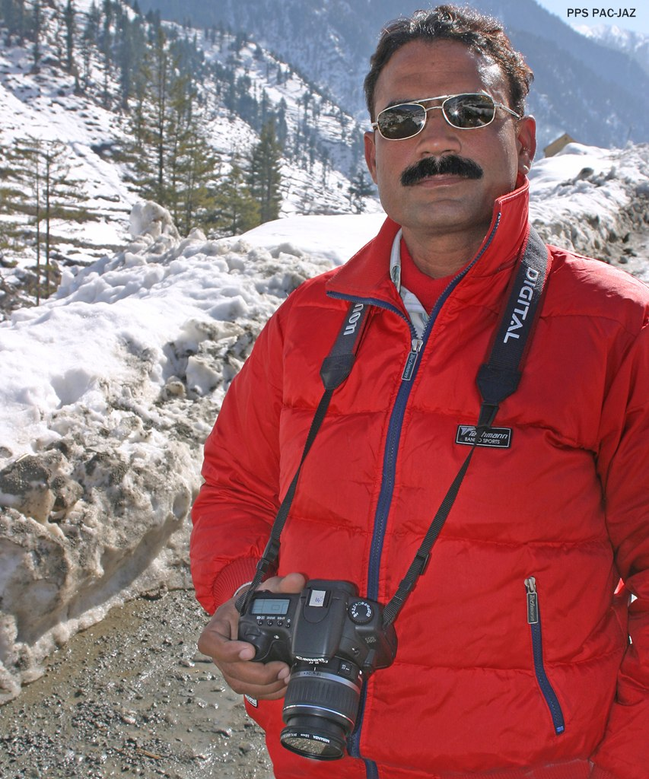
Fotógrafo con más de quince años de experiencia, especialista en documentales y en fotografía de naturaleza. Razaq Vance es un artista versátil y gran de renombre. El es de Pakistán-tierra de la belleza espléndida y culturas diversas. Sus fotografías son una representación extrema de su entorno-tanto geográfica como cultural. es uno de los fotógrafos de National Geographic y recibió varios premios Medalla de Oro en Salón Internacional de Fotografía, Asahi Shimbin, Japón; Medalla de Oro en el 8 º Exposición Anual fotográfico del Artes Sociedad Fotográfica de Pakistán; Medalla de Bronce de la Sociedad Fotográfica de Pakistán El primer premio en la exposición anual de los miembros de Islamabad Camera Club,Pakistán. exposición en el Museo del Puente Rojo Inglaterra y en todo el mundo va en una exposición sobre el concepto de la unión familiar.

Slide 3
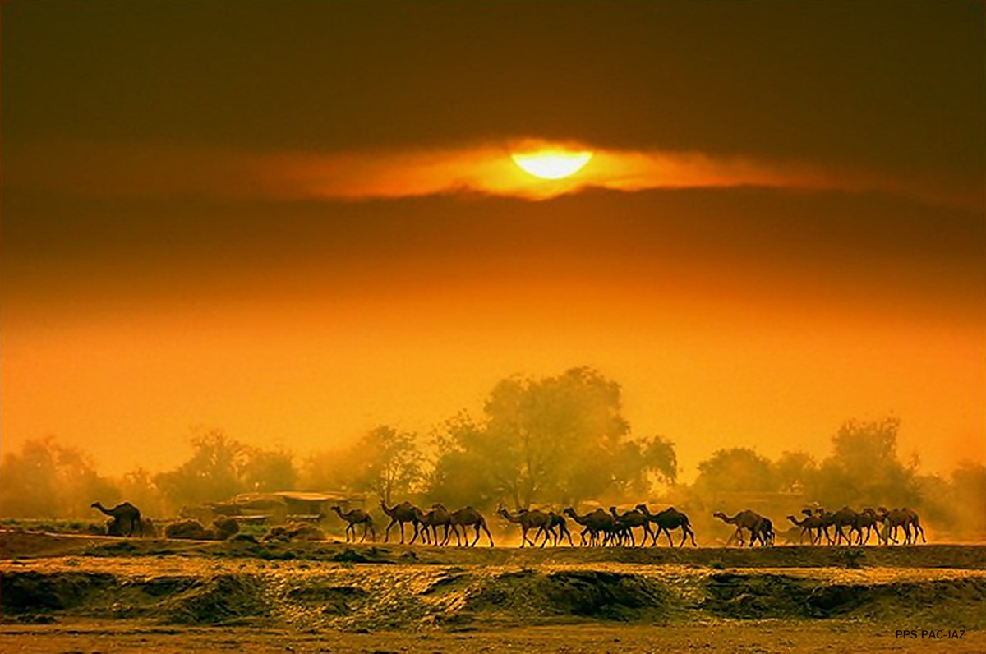

Slide 4
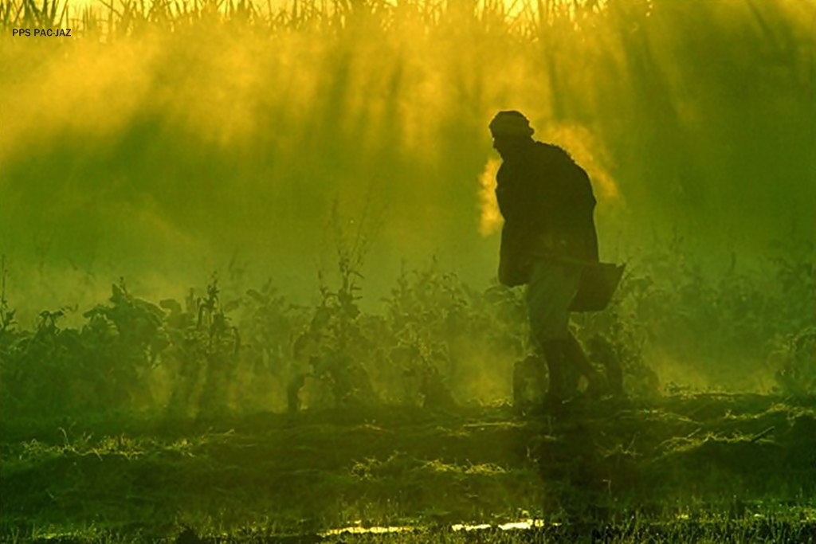

Slide 5
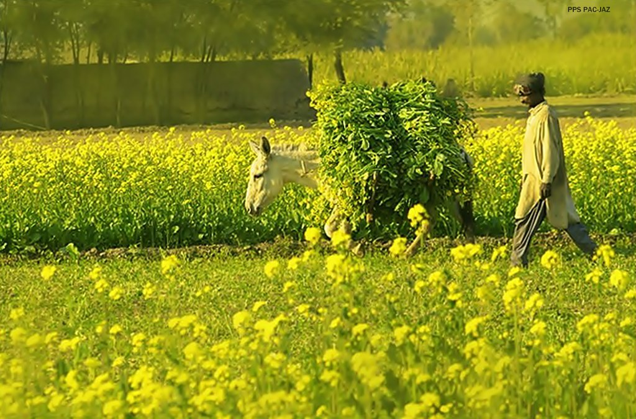

Slide 6
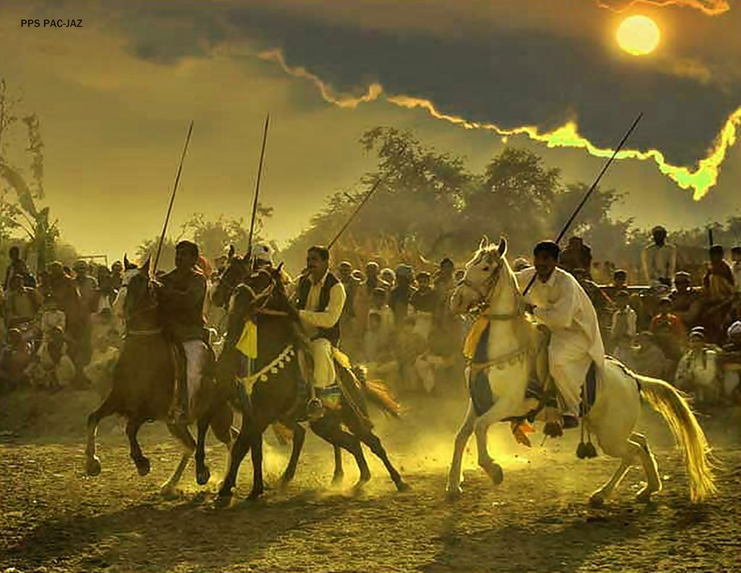

Slide 7
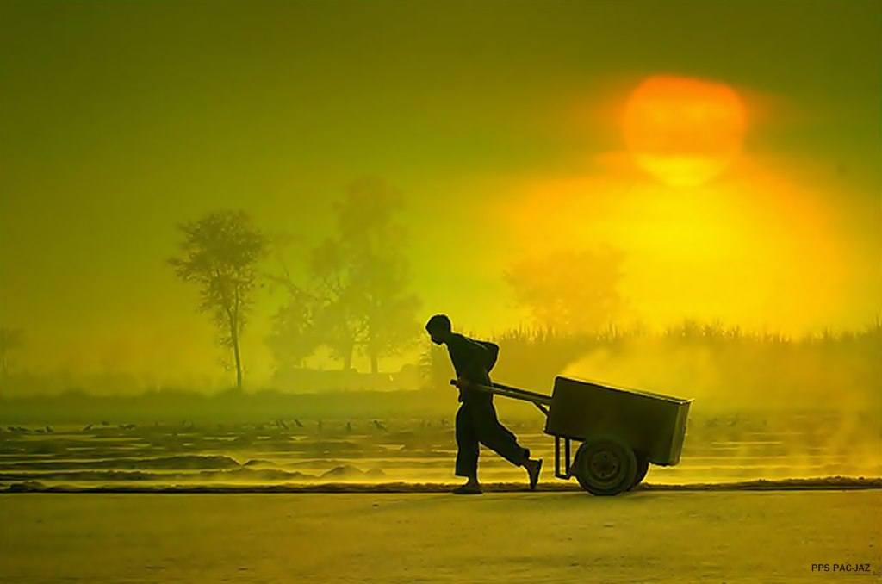

Slide 8
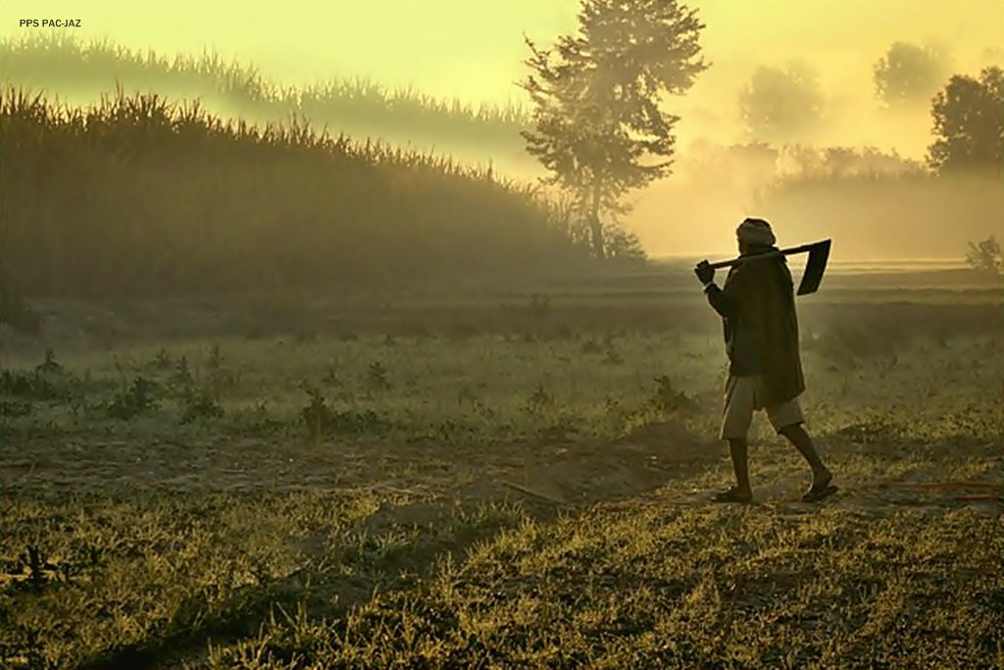

Slide 9
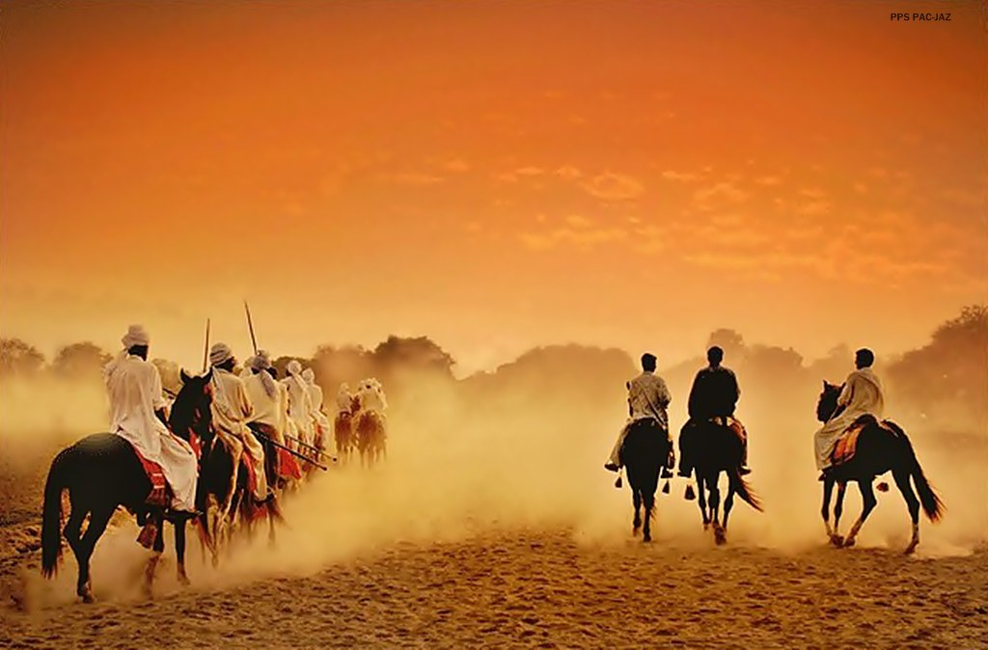

Slide 10
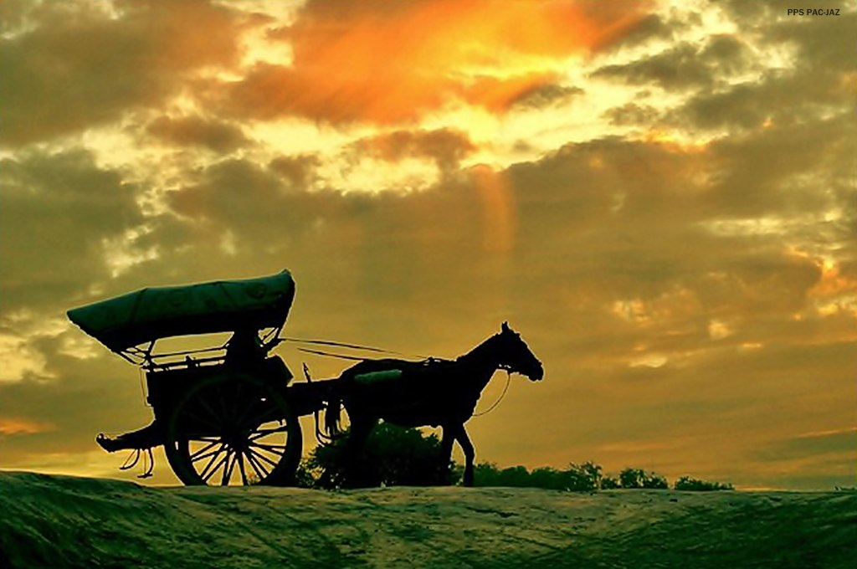

Slide 11
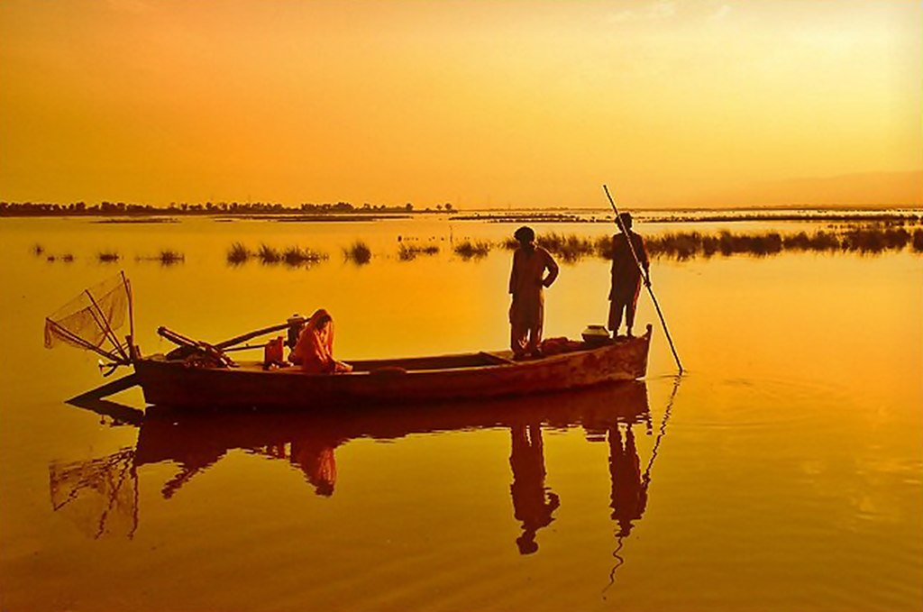

Slide 12
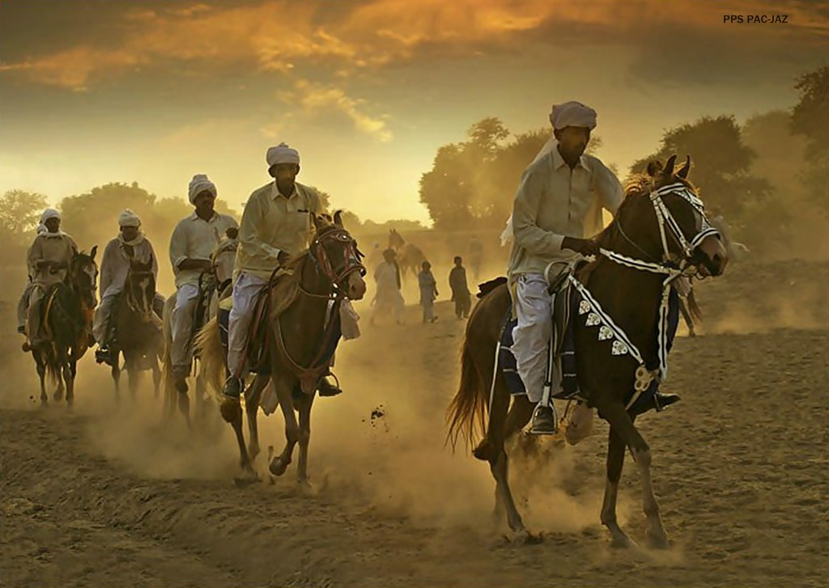

Slide 13
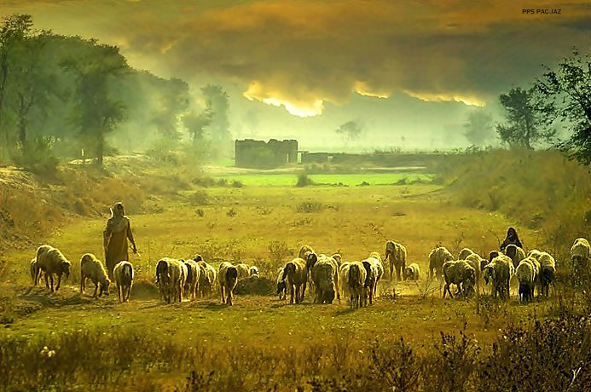

Slide 14
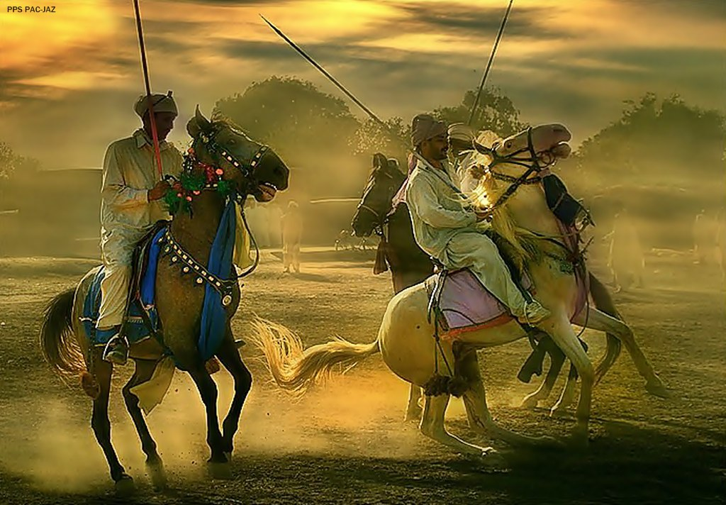

Slide 15
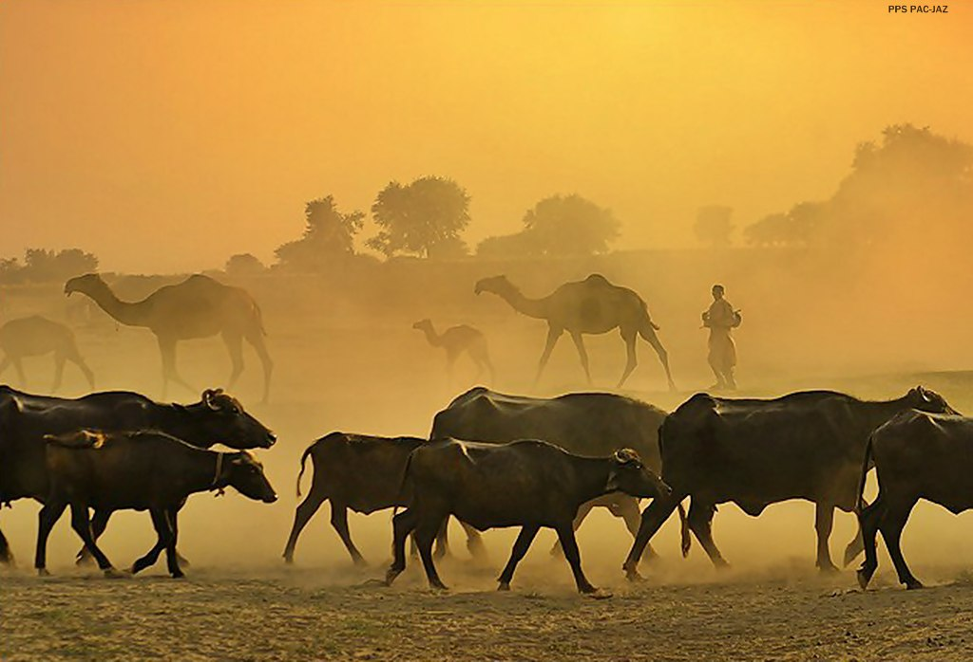

Slide 16
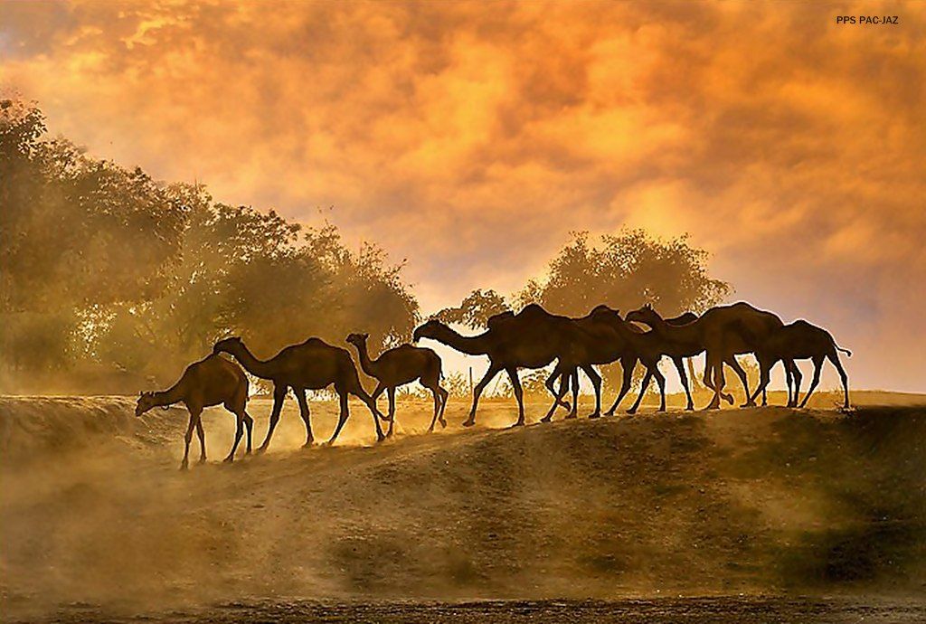

Slide 17
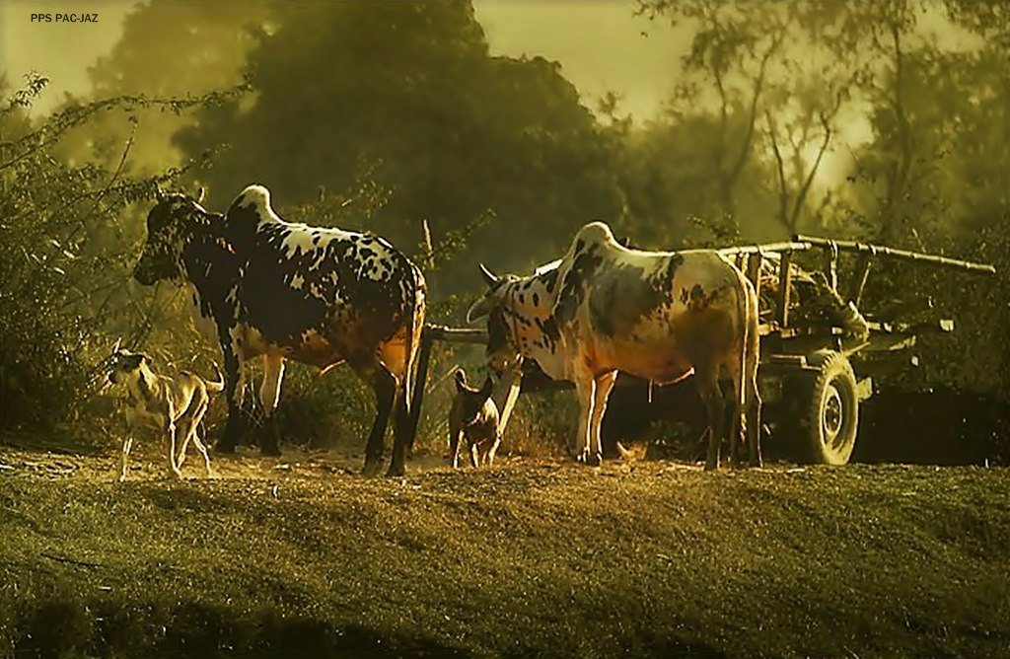

Slide 18
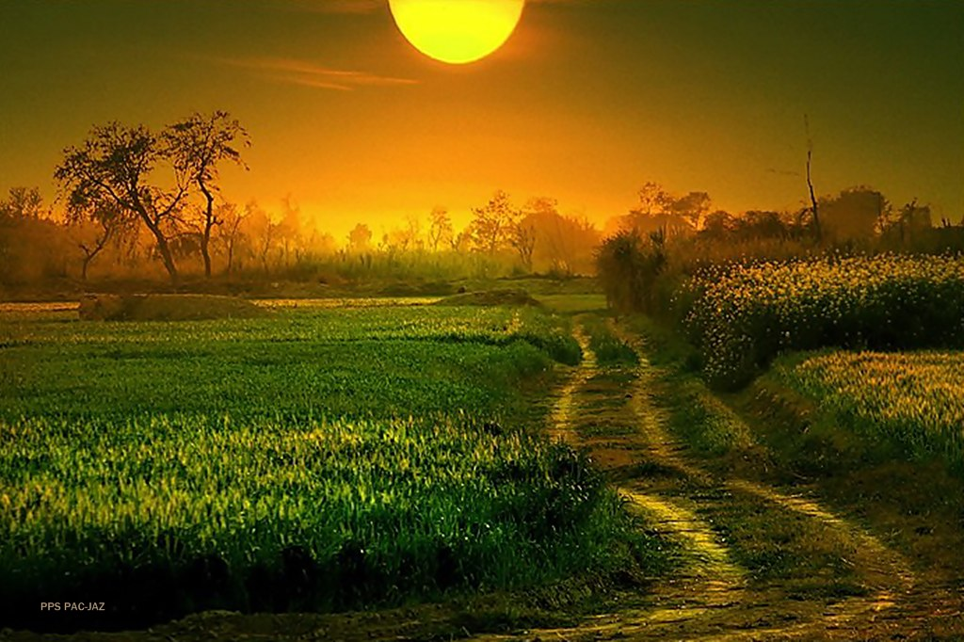

Slide 19
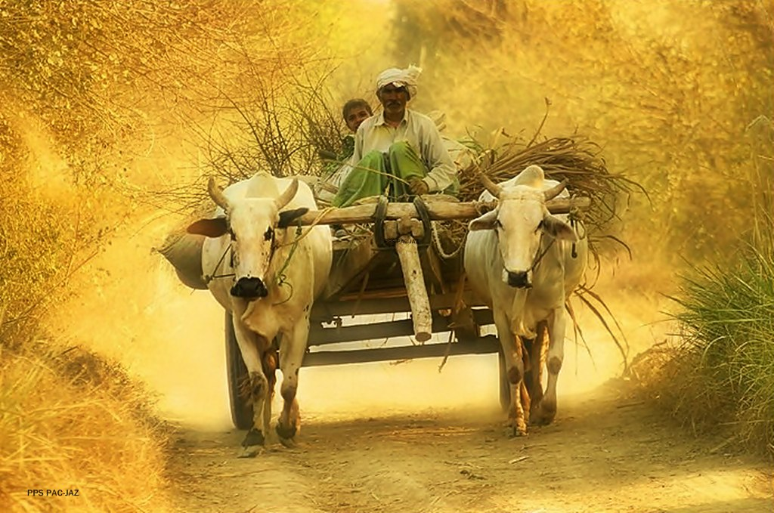

Slide 20
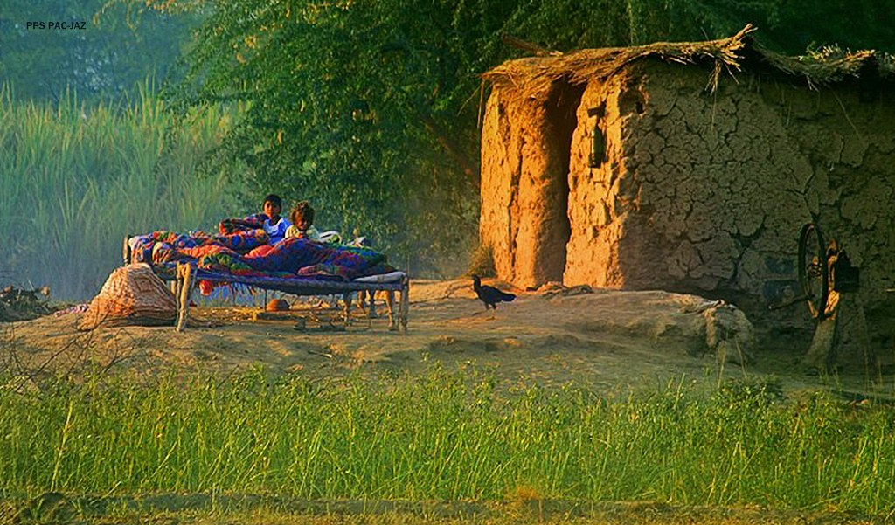

Slide 21
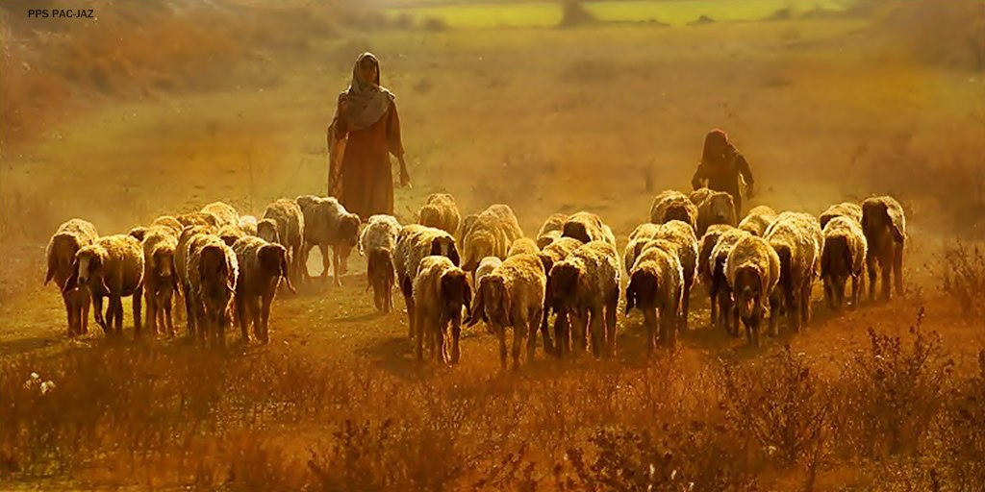

Slide 22
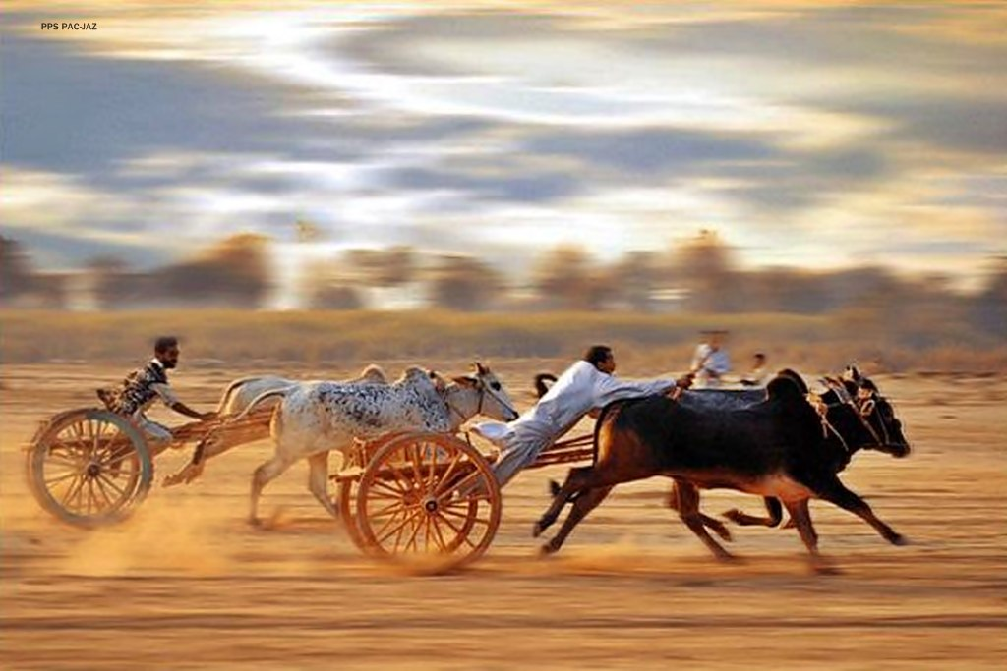

Slide 23
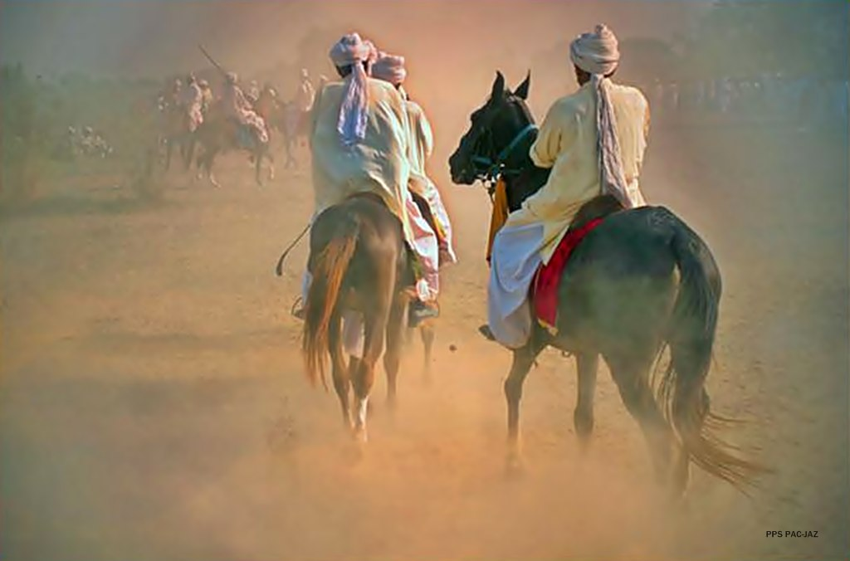

Slide 24
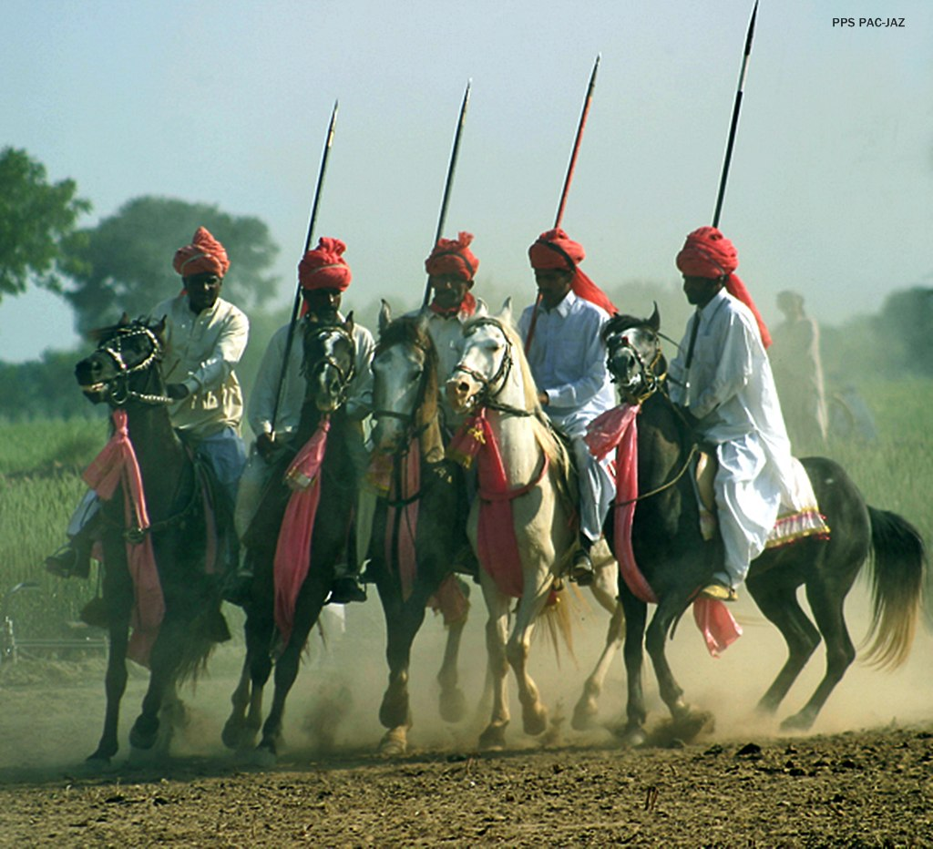

Slide 25
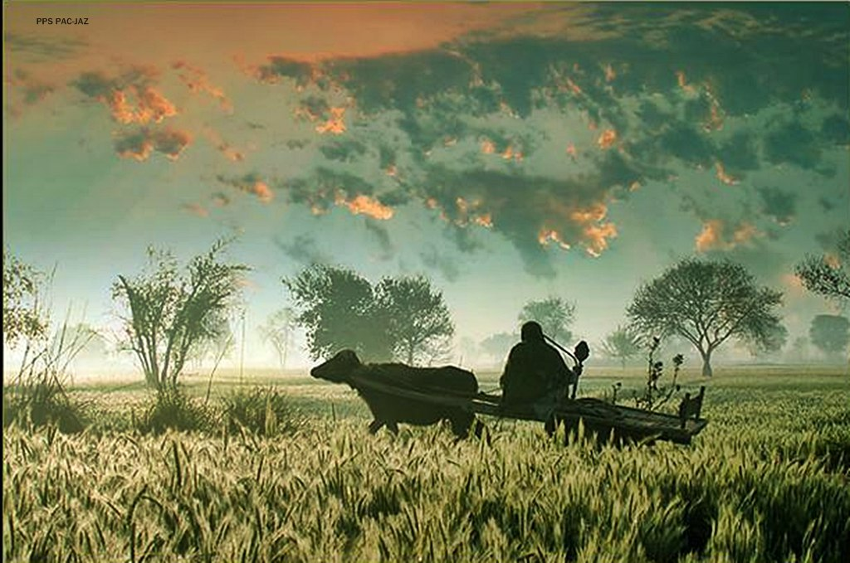

Slide 26
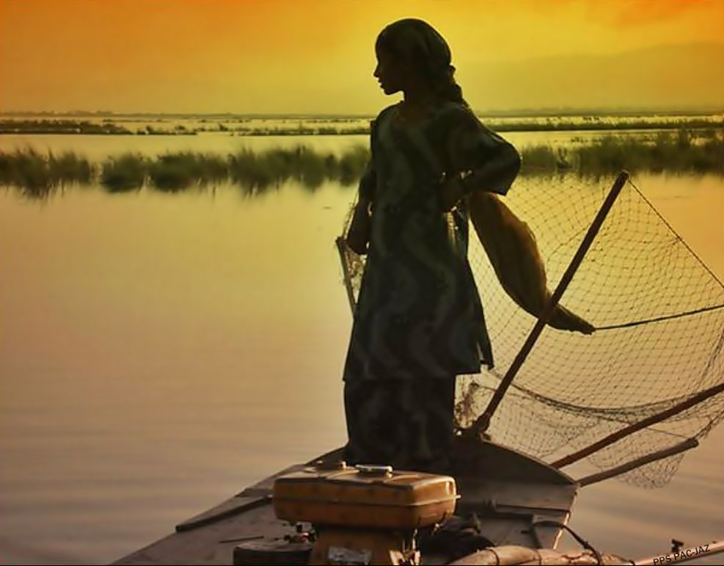

Slide 27
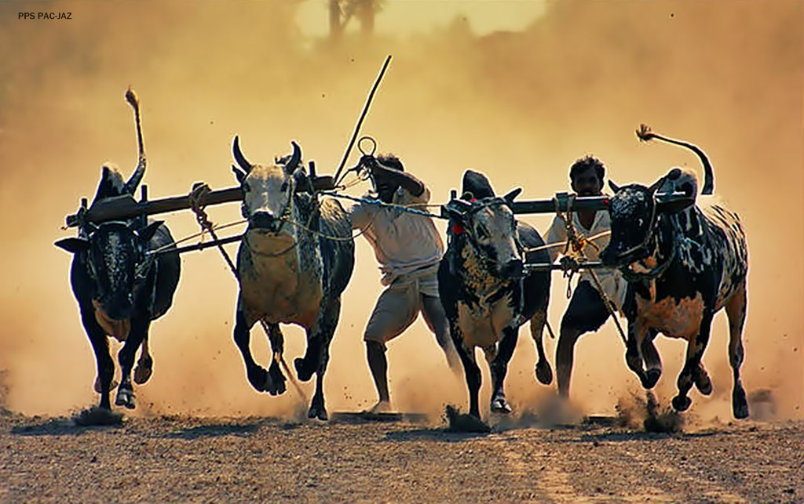

Slide 28
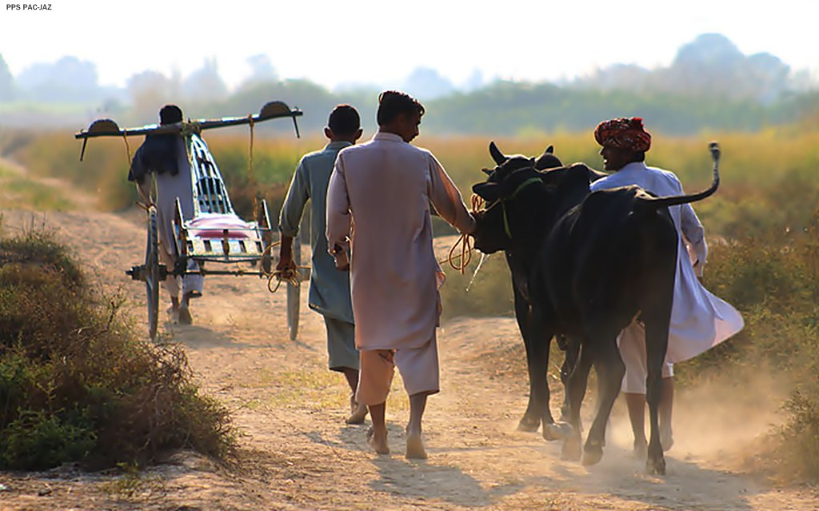

Slide 29
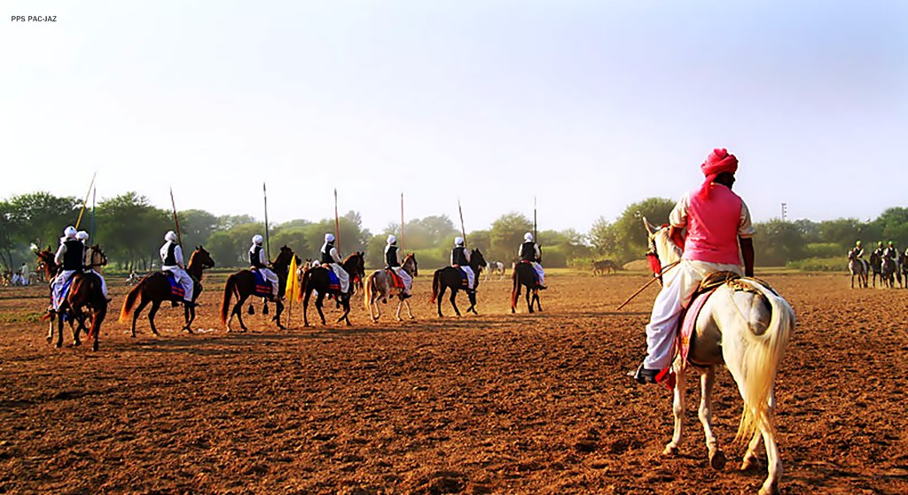

Slide 30
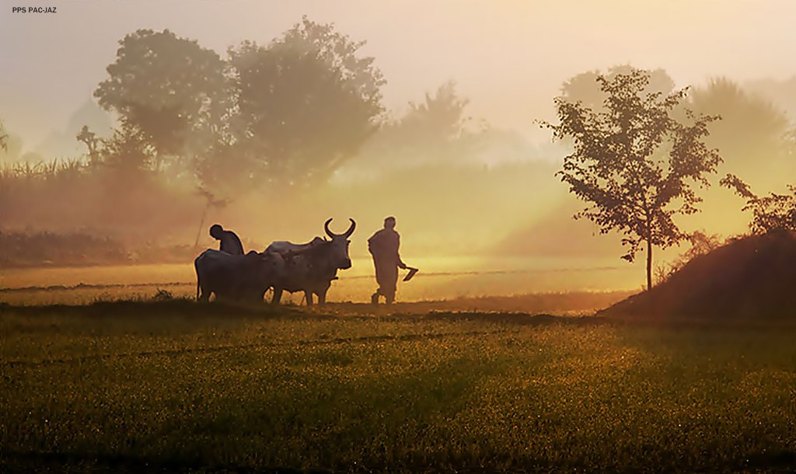

Slide 31
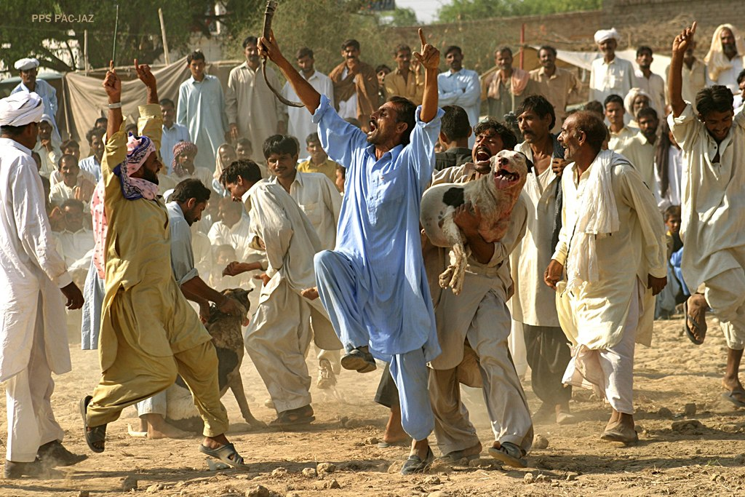

Slide 32
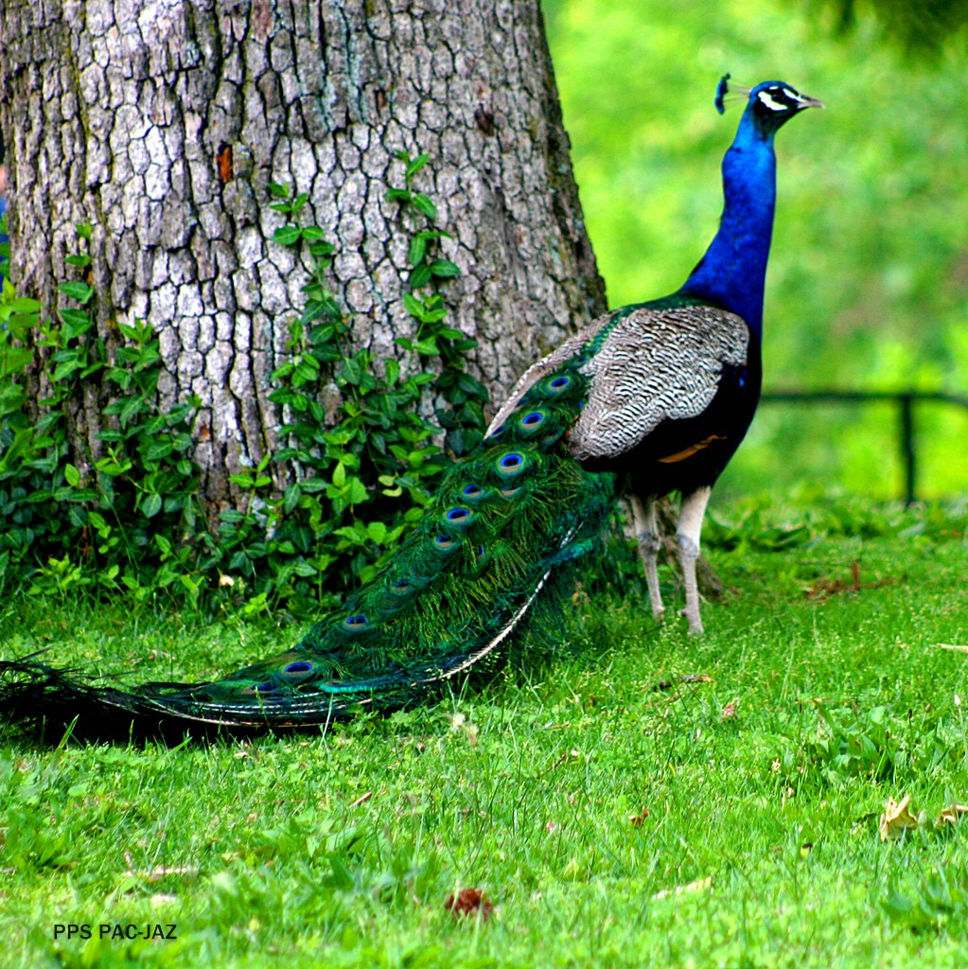
Francisco del Olmo-Jazmín

Slide 33




Accede a la sección que desees desde aquí:
PPS Exclusivos
Dedicatorias | Fechas Especiales | Graciosos | Historia y arte | Lugares | Musicales
Naturaleza y Ciencias | Política | Reflexión | Religiosos | Románticos | Salud
Si deseas recibir pps periódicamente en tu correo electrónico subscríbete aquí:

